Slide 1
MPEG

Slide 2
Índice
Contexto
Comunicación interna: Hallazgos y plan de acción
Capacitación: Hallazgos y plan de acción
Sistema de evidencias

Slide 3
Contexto

Slide 4
Texto Normativo
Contexto
Regula el Proceso de Producción de Información Estadística y Geográfica
2016-2017
*Se realizaron más de 50 reuniones de trabajo con los encargados de la conceptualización, diseño, producción, análisis y difusión.
*Creación de un anteproyecto de Norma
2018
*La Norma MPEG entra en vigor el 6 de septiembre de 2018
*Realización de 15 conferencias multitudinarias en los auditorios de Aguascalientes y CDMX
Finales de 2018
*Se plantea una nueva estrategia de comunicación y capacitación para todo el Instituto

Slide 5
Hallazgos Identificados
En una proporción baja se ha encontrado con personas que no identifican sus actividades en la norma y se presenta un sentimiento de riesgo sobre su participación dentro del Instituto.
Este supuesto debe erradicarse considerando que es contrario a la intención de la Norma.
Al formalizar los procesos de apoyo (gestión de metadatos, gestión de infraestructura, gestión de datos, etc. ) se podrá tener una visión más clara del rol de cada integrante del Instituto.
2) Barrera de entendimiento conceptual, una mayor comprensión del enfoque a procesos, logrará una adaptación más fluida a la Norma MPEG
Para ello se realizó lo siguiente:
Capacitación → Anclado en reforzar conocimientos del enfoque a procesos y la motivación de la generación de la Norma. Se creó un curso básico de conocimiento general para así identificar los puntos que necesitan profundizarse y reconocer la población objetivo por contenido.
Creación de banco de conocimiento → impulsado por el grupo de procesos, disponible en la Intranet Institucional.
Nuevas presentaciones → Contenido con una imagen nueva, mostrando los principios básicos del enfoque a procesos, estandarización, calidad en el INEGI, palabras clave, el MPEG, particularidades de la norma así como sugerencias para un mejor entendimiento en la lectura de la misma, además, se ejemplifica el MPEG con dos programas del Instituto: Información Topográfica 1:50000 y Encuesta Nacional de los Hogares.
Presentadas en más de 6 ocasiones a partir de marzo 2019 en el auditorio de Aguascalientes Sede, Parque Heroes y CDMX
3) Gran motivación por parte de las UA que no producen información por alinear sus procesos al MPEG.
Organización de cursos de capacitación en torno a:
Reforzar el enfoque a procesos y el modelo de producción de Información Estadística y Geográfica
Los sujetos obligados al cumplimiento de la Norma
Herramientas para la creación de estrategias de participación como UA de soporte a las UA productoras de Información obligadas al cumplimiento de la Norma.

Slide 6
Encuesta final de prueba piloto
A fin de determinar nuestros próximos pasos de capacitación y comunicación interna, se aplicó un cuestionario posterior a la realización de la prueba piloto del curso de capacitación MPEG 1.
Objetivo: Reconocer el conocimiento y percepción de la Norma MPEG. Determinar sobre qué contenidos se deberá profundizar en las próximas instancias de capacitación y comunicación interna.
Población objetivo: Personal permanente y de confianza del INEGI perteneciente a las Unidades Administrativas productoras de información (~12,000).
Metodología: Envío aleatorio. Cuestionario autodirigido habilitado al término del Curso MPEG 1.No se consideraron cuotas proporcionales a la distribución de las U.A. del Instituto u otro particular.
Tamaño de la muestra:
Total | DGES | DGEGSPJ | DGEE | DGGMA | DGIAI | DGVSPI | CR
62 | 10 | 2 | 8 | 8 | 4 | 3 | 27
Resultados Cuestionario Final Prueba Piloto

Slide 7
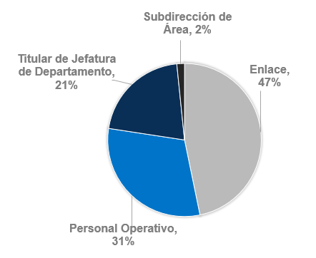
~47 años
Edad
Adscripción de respondientes
CGOR
44%
Coordinación General de operación Regional
DGES
16%
DGGMA
13%
DGEE
13%
Dirección General de Estadísticas Sociodemográficas.
Dirección General de Geografía y Medio Ambiente.
Dirección General de Estadísticas Económicas.
DGIAI
6%
DGVSPI
5%
DGEGSPJ
3%
Dirección General de Integración, Análisis e Investigación.
Dirección General de Vinculación y Servicio Público de la Información
Dirección General de Estadísticas de Gobierno, Seguridad Pública y Justicia.
P1. Por favor, indica tu edad. RA
P3 ¿Cuál es tu puesto? Rotar. RU
Total de respondientes: 62
P2 ¿A qué Unidad Administrativa estás adscrito?. RU. Rotar. Total de respondientes: 62
Resultados Prueba Piloto Curso MPEG1
Notes:
De acuerdo a la lista obtenida el 11/03/2019, se contaba con 12,153 direcciones de correo electrónicos de directorio activo. 71% de CGOR, 10% DGEE, 7% DGGMA, DGES 6%, DGVSPI 3% & DGEGSPJ 2%

Slide 8
Hallazgos y plan de acción en torno a Comunicación Interna

Slide 9
Hallazgo
A 6 meses de la entrada en vigor de la Norma …
24%
76%
Si Conocen la Norma MPEG
No conocen la Norma MPEG
P4. Previo a la realización de este curso, ¿conocías la Norma Técnica del Proceso de Producción de Información Estadística y Geográfica? Respuesta única. Rotar
Total de respondientes: 62
Resultados Prueba Piloto Curso MPEG1

Slide 10
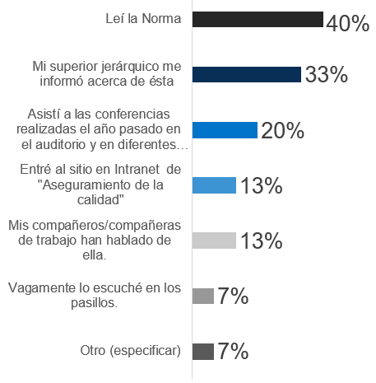
Hallazgo
Del 24% que si conoce la NormaMPEG …
Sólo 3 de cada 10 han sido informados por su superior jerárquico pero sólo uno de ellos declara haberla leído
P4. Previo a la realización de este curso, ¿conocías la Norma Técnica del Proceso de Producción de Información Estadística y Geográfica?
P5. Mencionaste que ya conocías la Norma MPEG, del siguiente listado, elige las respuestas que más se adecuen al acercamiento que has tenido con el tema. Respuesta Múltiple. Rotar.
Total de respondientes: 62; No Conocedores: 47; Conocedores:15

Slide 11
Llamado a la acción
Importante impulsar información de la Norma “TOP TO DOWN”.
Dirección de Comunicación Organizacional
Objetivo: Conocimiento e impulsar la lectura de la norma a nivel institucional a las UA correspondientes
Estrategia “Ruta 8” aterrizada a “Awareness” de la Norma MPEG
Uso de:
Banderolas en edificio Sede
Posters
Fondo de pantalla institucional
Comunicación del superior jerárquico
Objetivo: Incentivar que la comunicación de la norma MPEG se realice “TOP - DOWN”
Estrategia:
Exhortar a la comunicación en cascada.
→Posible envío de correo invitando a la lectura de la norma así como señalando los recursos disponibles:
Dudas a mpeg.informa@inegi.org.mx
Más información en:
1) Intranet Sitio del Comité de Aseguramiento de la calidad http://intranet.inegi.org.mx/calidad/2019/02/28/mpeg-2/
2) Yammer: MPEG Informa
Asiste y realiza los cursos de capacitación a los que seas convocado

Slide 12
Estrategia de implementación Comunicación Interna
Etapa | Fecha | Objetivo | Acciones | Audiencia
Primera | De abril a junio del 2019. | Contribuir, entre la comunidad INEGI, a la adopción integral del Modelo del Proceso Estadístico y Geográfico (MPEG), partiendo de sus conceptos básicos, así como de las pautas que lo originaron. | Cartel gran formato donde se difunda la trascendencia del MPEG en la nueva forma de estandarizar información estadística y geográfica | Básica
 |  |  | Yammer, posteos publicados por MPEG_informa, con temas fundamentales del Modelo MPEG
 |  |  | Viniles con las ocho fases del MPEG, en los pasillos de tránsito de manera secuencial
 |  |  | Correos electrónicos sobre la implementación del MPEG.
 |  |  | Trivia MPEG (souvenirs). Formato digital con duración de nueve semanas, cuyo incentivo, para las personas ganadoras, consistirá en diversos souvenirs. A través de esta acción lúdica se busca dar a conocer las ocho fases del MPEG.
 |  |  | Folleto con explicación de qué es el MPEG y sus fases. | Intermedia
Segunda | De julio a septiembre de 2019. | Reforzar el conocimiento sobre las fases del MPEG, con énfasis en el conocimiento de la Norma Técnica para la correcta implementación del modelo en tiempo y forma. | Cartel formato regular, donde se hable del cumplimiento de la Norma. | Intermedia
 |  |  | Yammer, posteos publicados por MPEG_informa, donde se aborden temas como los subprocesos de cada fase, tiempos de cumplimiento, registro de evidencias.
 |  |  | Reuniones con 20 o 30 personas, pláticas de acercamiento.
 |  |  | Correos electrónicos dirigidos a áreas que se destaquen por su avance en la implementación del MPEG | Avanzada
Tercera | De octubre a diciembre de 2019. | Reconocimiento al esfuerzo y resultados en la implementación del MIPEG. | Etiqueta identificadora donde se da un reconocimiento a las áreas que llevan mayor avance en la implementación del MPEG | Avanzada
 |  |  | Llamada o visita de felicitación por parte del área de Aseguramiento de la Calidad para reconocer el esfuerzo del área en cuestión para la correcta implementación del MPEG (durante septiembre)
Comunicación Interna

Slide 13
Banco de conocimiento
Disponible en Intranet:
http://intranet.inegi.org.mx/calidad/2019/02/28/mpeg-2/
Contenido disponible actualmente:
Nombre del documento | Link actual
¿Qué es el MPEG? | http://intranet.inegi.org.mx/calidad/wp-content/uploads/2018/12/Que%20es%20el%20MPEG.pdf
Norma Técnica del Proceso de Producción de Información Estadística y Geográfica para el Instituto Nacional de Estadística y Geografía | NA Al ser link directo de a Normateca
Modelo del Proceso Estadístico y Geográfico (MPEG) | http://intranet.inegi.org.mx/calidad/wp-content/uploads/2018/12/Modelo_de_Procesos_EyG_v1-8.pptx
GSBPM v5_0 – español | http://intranet.inegi.org.mx/calidad/doc/GSBPM%20v5_0%20-%20español.pdf
Mapeo GSBPM y Principios Fundamentales Estadística – inglés | http://intranet.inegi.org.mx/calidad/wp-content/uploads/2017/03/Mapping_GSBPM_to_the_FPs.pdf
PocketGuide_Business Process Management | http://intranet.inegi.org.mx/calidad/doc/PocketGuide_Business%20Process%20Management.pdf
UNECE Indicadores de calidad GSBPM | http://intranet.inegi.org.mx/calidad/doc/UNECE%20Indicadores%20de%20calidad%20GSBPM.pdf
Resultados de las Pruebas de concepto del MPEG | http://intranet.inegi.org.mx/calidad/wp-content/uploads/2018/06/4_Resultados_Prueba_de_Concepto_MPEG.pptx
Adopción de modelos genéricos de la UNECE – inglés | http://intranet.inegi.org.mx/calidad/wp-content/uploads/2019/02/UNECE_CHOI_Presentation.pdf
1.Norma Técnica del Proceso de Producción de Información Estadística y Geográfica | NA Al ser link directo de a Normateca
2.Preguntas y Respuestas de NMPEG – INEGI | http://intranet.inegi.org.mx/calidad/wp-content/uploads/2019/02/Preguntas_y_respuestas_NMPEG_130319.pdf
MARCA DE AGUA
Favor de consultar en wwww la versión más actualizada.
Documentos con acceso a todo el instituto de conocimiento general y particular
Algunos documentos están sujetos a cambios dada la iniciativa de crear esta norma a nivel SNIEG.
*MARCA DE AGUA en todos los documentos para asegurar que todos los usuarios descarguen la versión más actualizada en cualquier momento.

Slide 14
Hallazgos y plan de acción en torno a Capacitación

Slide 15
92%
Hallazgo
El contenido del Curso 1 del MPEG es adecuado
Declaran haber aprendido mucho
Además, se conoció la percepción general de esta Norma.
En niveles de mando medios y bajos se percibe a la NMPEG como un mecanismo de apoyo para la mejora institucional.
“
Ayudar a identificar todas las partes y seguimiento de un proceso, la estructura de todo el proceso.
Confiabilidad en los productos que se generan en las diferentes áreas del Instituto.
Proporcionar los conocimientos para realizar las actividades con la calidad que se requiere.
Ayudar a tener una mejor eficiencia y mejor calidad en los productos.
”
P6. ¿Cuánto aprendiste en este curso? Por favor, selecciona la casilla correspondiente donde 1 significa “no aprendí nada” y 5 “ aprendí mucho”. Respuesta Única.
P9. Por favor, completa la oración con lo primero que te venga a la mente.
Considero que en el CORTO plazo el MPEG me va a ... Respuesta Abierta.
P10. Por favor, completa la oración con lo primero que te venga a la mente.
Considero que en el LARGO plazo el MPEG me va a ... Respuesta Abierta.
Total de respondientes: 62

Slide 16
Hallazgo
Los conocimientos a reforzar son: las evidencias, la designación y responsabilidades de los roles dictados en la norma.
%
Bottom 2 Box
Designación de Roles
Responsabilidades de cada Rol
La Lectura de la Norma MPEG
Particularidades del MPEG
Ejecución de las 8 fases
Beneficios del MPEG
¿Qué es un proceso?
¿Qué es estandarización?
Evidencias
P7. En el siguiente cuadro se detallan diversos contenidos del curso MPEG. Por favor, califica del 1 al 5, donde 5 representa que se requiere reforzar y detallar el contenido y 1 consideras que es adecuado y suficiente. Marca la casilla correspondiente según el grado que consideras que se debería detallar el contenido en listado. Respuesta Única . Rotar Respuestas.
Total de respondientes: 62

Slide 17
Llamado a la acción
Conocimiento segmentado de acuerdo al grado de responsabilidad de la NMPEG.
Curso MPEG 2 en línea
Población: Personal nivel subdirector, enlace y operativo de las UA que producen información
Objetivo:
Dimensionar el proceso de producción de información estadística y geográfica con una visión general o global o integral.
Reconocer el Modelo como un marco conceptual de referencia para el ordenamiento de las actividades del proceso de producción de información.
Explicar cada una de las ocho fases del Modelo.
Ubicar su actividad en la fase que corresponda del Modelo.
Dados los resultados de la encuesta, es importante aclarar los supuestos:
Solo el Responsable de la fase genera las evidencias
El Responsable de Proceso es designado por el Titular de la Unidad Administrativa por medio de un oficio y es quien supervisará todo el programa de información.
En caso de no recibir oficio con alguna designación el Servidor Público sólo apoyará a la operacionalización de la norma de acuerdo a las instrucciones de su superior jerárquico.
Los programas de información se siguen generando de la misma manera ahora sólo serán “acomodados” de acuerdo al marco de referencia con enfoque a procesos dictado en la Norma. Si la actividad que realizan no está explícita en la NormaMPEG no es justificación para su no realización así como no denota un grado de importancia menor, las actividades dictadas son tan sólo las mínimas necesarias para la replicabilidad del programa de información.

Slide 18
Llamado a la acción
Conocimiento segmentado de acuerdo al grado de responsabilidad de la NMPEG.
Talleres de capacitación
Población: Responsables de Proceso y Responsables de Fase
Objetivo: Conocimiento exhaustivo de la NMPEG
Estrategia:
Talleres de 2-3 días en el centro de capacitación.
Contenido:
Mapeo de sus actividades actuales
Acomodo de actividades de acuerdo al MPEG
Revisión del listado de evidencias y generación de las mismas. Se hará explícito que su generación deberás ser a su: “Leal saber y entender”
Estrategias de liderazgo para impulsar a sus equipos en la alineación de manuales acorde a esta normatividad

Slide 19
Sistema de evidencias PTracking

Slide 20
PTracking Carga de evidencias
El sistema está en etapa de programación.
Se están realizando los procesos para pasar la versión inicial del sistema a ambiente productivo
Elaboración del Acta de Constitución de Proyecto
Dominio: https://snieg.mx/ptracking
Tipo de Usuarios:
Titular de la Unidad Administrativa
Interfaz:
Visibilidad de programas de acuerdo a la lista proporcionada por la DGVSPI
Asignación de contraseña alterna
Tracking de avance de la carga de evidencias de cada programa de información (fase 2)
Actividad:
Podrá designar al responsable de proceso
Descarga de formatos de oficio de designación
Responsables del Proceso
Interfaz:
Visibilidad de programas a los que ha sido designado con el rol de responsable de proceso
Asignación de contraseña alterna
Tracking de avance de la carga de evidencias de cada programa de información (fase 2)
Actividad:
Podrá designar al responsable de fase
Descarga de formatos de oficio de designación del Rol Responsable de Fase
Creación de ciclos de programa
Envío de mensajes directos para la gestión al responsable correspondiente a determinado requerimiento (Fase 3)
Responsable de Fase
Interfaz:
Visibilidad por fase de programas a los que ha sido designado con el rol de responsable de fase
Tracking de avance de la carga de evidencias por fase de cada programa de información (fase 2)
Actividad:
Podrá hacer la carga de las evidencias correspondientes a la fase a la que ha sido designado

Slide 21
Experiencia de usuario
1)
Descarga
Disponible: Dentro de la plataforma PTracking
Sección de descarga de contenidos relevantes relacionados a la funcionalidad del sistema.
No se encontrarán en el banco de conocimiento de intranet dado que son documentos exclusivos para los sujetos obligados
Ejemplo de archivos:
Formato de designación del actor de rol responsable del proceso
Formato de designación del actor del rol responsable de fase
Formato de oficio de solicitud de designación de actor del rol responsable de fase de difusión para la DGVSPI
Formato de oficio de solicitud de designación de actor de rol responsable de fase a otra UA
Formato de respuesta a solicitud de designación de actor del rol responsable de fase
2)
Guía rápida
Disponible: Dentro de la plataforma PTracking
En la primera interacción con el programa se mostrará una segunda pantalla con “consejos” para el uso del sistema segmentado a cada usuario.
Los consejos será sobre los botones y el menú del sistema para que el usuario pueda interactuar rápidamente con el mismo
3
Centro de ayuda
Disponible: Dentro de la plataforma PTracking
Despliegue de videos tutoriales segmentados a la usabilidad de cada usuario.
Videos cortos, concisos y de contenido relevante para el usuario
Se estima la realización de 15 videos
4)
Mesa de ayuda
Disponible: Extensión 5000
Disponible para aquellas dudas que no se puedan aclarar con el material disponible en centro de ayuda
Se harán pruebas con el usuario antes del lanzamiento del sistema
Se harán sesiones de uso una vez que el sistema esté listo

Slide 22
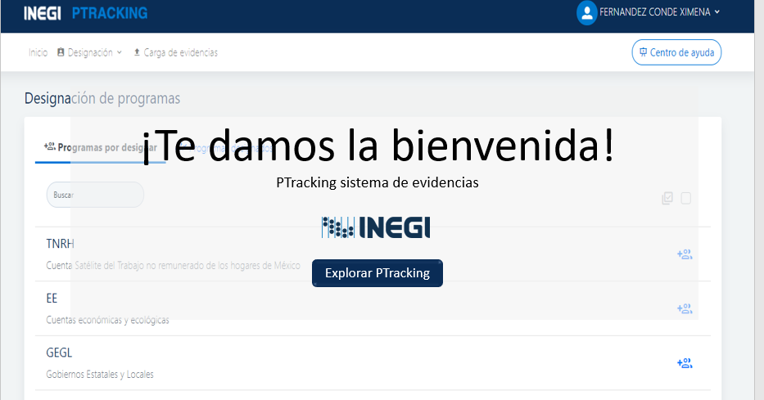
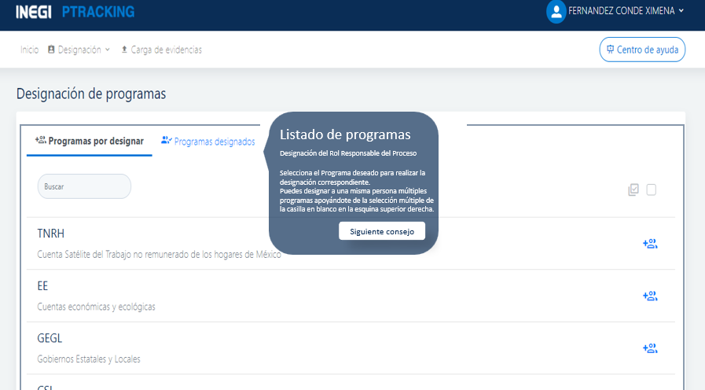
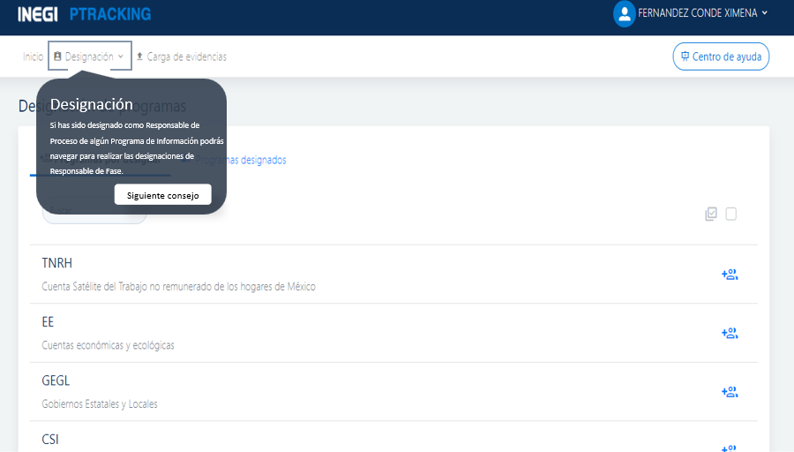
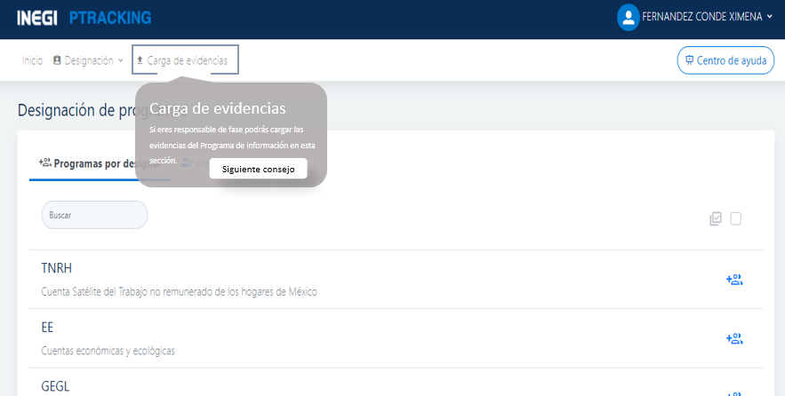
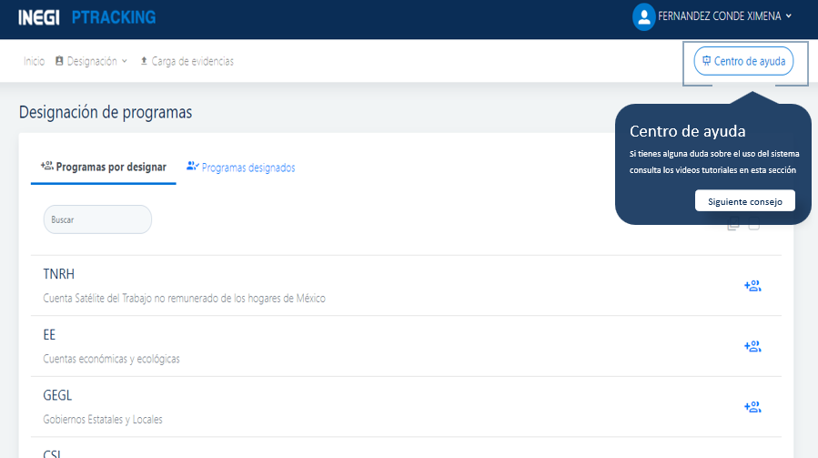
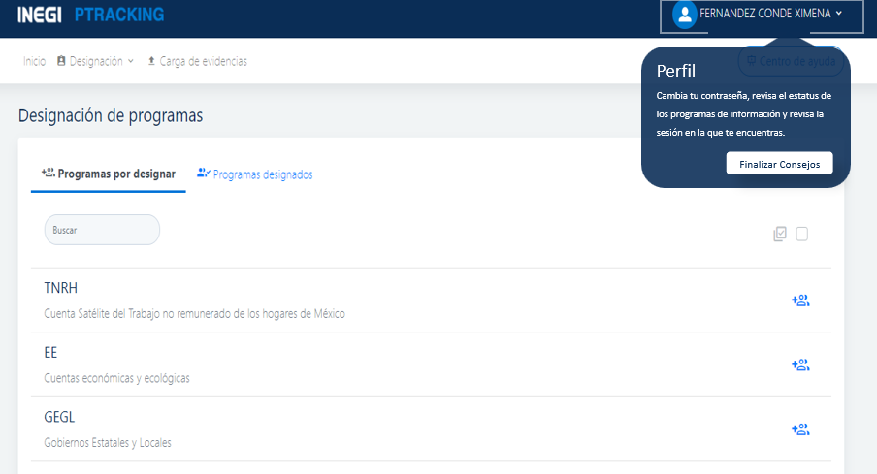
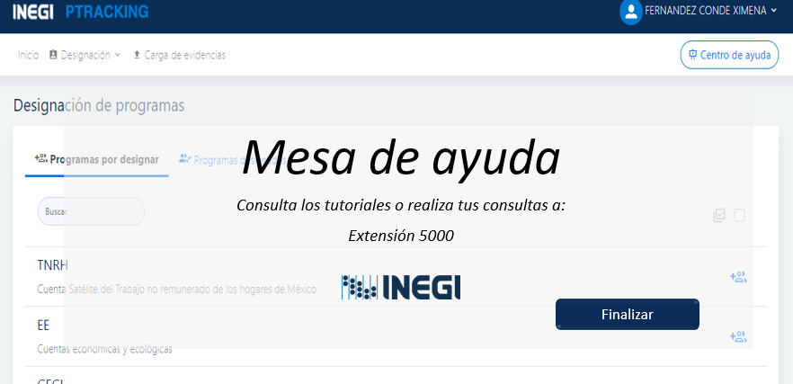
Ejemplo de Guía rápida
Guía Rápida Vista Titular de Unidad Administrativa

Slide 23
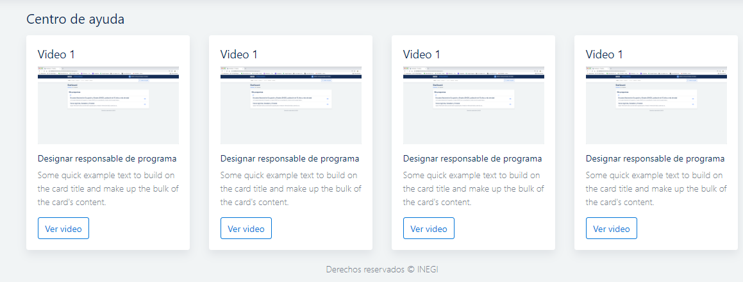
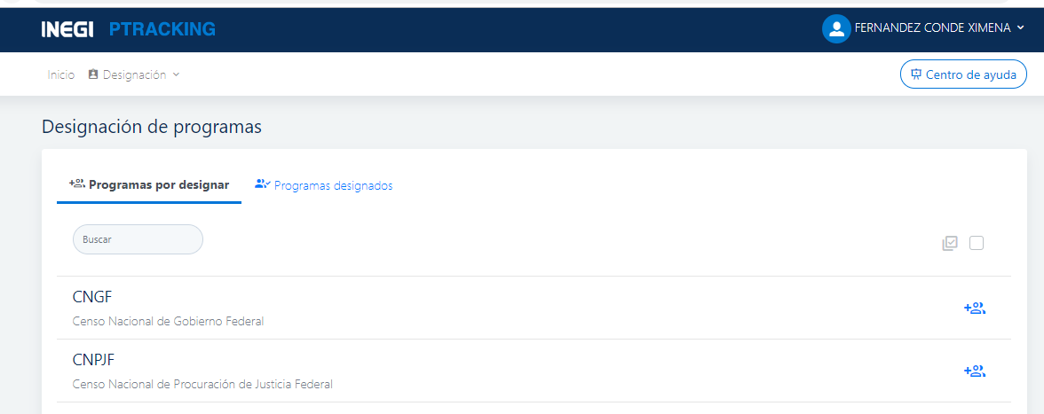
Ejemplo de Centro de Ayuda
Centro de Ayuda Vista Titular de Unidad Administrativa

